Slide 1


Mining
~ 最強のブロックチェーン維持システム ~

Slide 2
ブロックチェーン概要
ブロックチェーン1.0はトランザクションと呼ばれる電子署名の連鎖でお金やモノの所有権（パケットみたいな）を渡すことができる仕組みなのです。
そのため信用できないP2Pネットワーク内で完全に動作することができるのです。
しかし、同時にネットワークの別の場所から同じタイミングで電子署名をブロードキャストした場合、パケットが同時に送金できてしまいます…
今回のお話はその解決策であるMining(以下マイニング)についてのことです！

Slide 3
マイニング
ブロックチェーンの中で一番うさんくさいと言われてしまうマイニングは、実はブロックチェーンの中心を担う大事な存在なのです。
たとえばビットコインを例に取ると、ビットコインはブロックチェーンのマイニングの仕組みを「システムの維持」と「お金の発行」の2つの意味で利用しています。
じゃあビットコインを例に詳しく説明していきます。

Slide 4
二重送金を防ぐにはどうすりゃいいか考えてみる。
同時に署名をしたものをネットワークにブロードキャストできないようにする。
→地球の裏側とかでやられると物理的に判定できない
二重送金を発見したらブロードキャストしない
→やっぱり判定までに時間がかかる
すべての送金をネットワーク全体で順番をつける
→!?!?!?!?!?

Slide 5
順番の付け方
ネットワークにブロードキャストされてくるパケット（ビットコインの場合はトランザクション）に順番をつける役割の人（ノード）が居るます。いわゆるマイナー（採掘者）です。
マイナーがパケットを1MBくらいひとまとめにして、番号をつけるます。このひとまとめをブロックと呼びます。ちなみにマイナーはブロックチェーンにブロードキャストされるブロックで最新のブロック番号を知ります。それによってそれに一を足した数を自分でまとめたブロックに番号付けできるのです。そして最後にマイナーがそのブロックをネットワークにブロードキャストします。でも、これだと誰でも新しくブロックを作れる（マイニングできる）から意味がないのですね。だから誰でもブロックを作れない仕組みがあります。
ブロック(1MB)
パケット
パケット
パケット

Slide 6
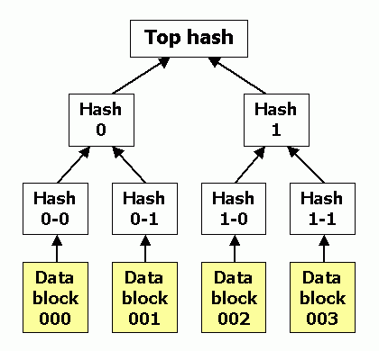
誰でもブロックを作れない方法
まずマイナーは1MBにまとめたパケットを2つ選んで文字列連結してそれをハッシュするのです。さらに同じように別の2つまとめたハッシュ値とさらに文字列連結してハッシュするのです。こうやって木の枝みたいに2つずつどんどんペアにしてハッシュを作っていきます。これを繰り返すと最後には1つのハッシュ値が出てくる。これをルートハッシュといいます。
これでパケットのデータをまとめることができたのです。

Slide 7
誰でもブロックを作れない方法その2
そしてそのルートハッシュにブロックに必要なデータを文字列連結するのにゃ。それはタイムスタンプ(Unix time)と、総パケット数と、NONCE（ランダムな文字列）とかなのです。
そして最後にこのおっきな文字列をハッシュするのです。そしてそのハッシュ値の先頭10桁が0ならブロックとして認められるのです！NONCEを自由に設定して総当りでハッシュ計算をすることで、「誰でもブロック生成はできないが、ハッシュ計算の運によってブロックを作れる」という数学的に面白いことができるのです！！

Slide 8
以上
これがマイニングのすべてなのです。ブロックチェーンによってハッシュ関数が違ったりそもそもこの方式（Proof of work）を使ってなかったりするけど、だいたいマイニングってこんな感じなのです。
興味を持ったら自分でどんどん調べてみてほしいのです！
それじゃあご清聴ありがとうございました♪

